Slide 1
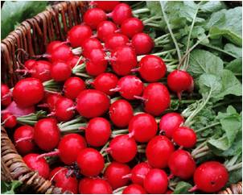
Учитель начальных классов
Дегтерева Татьяна Борисовна

Slide 2
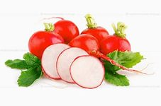
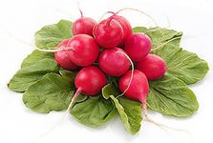
редиска

Slide 3
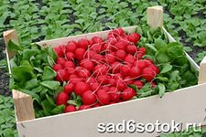
Значение слова
Огородное растение семейства крестоцветных овощ.
Небольшие съедобные круглые или продолговатые корни этого растения с мякотью белого или красноватого цвета и розовой, красной или белой кожурой.

Slide 4
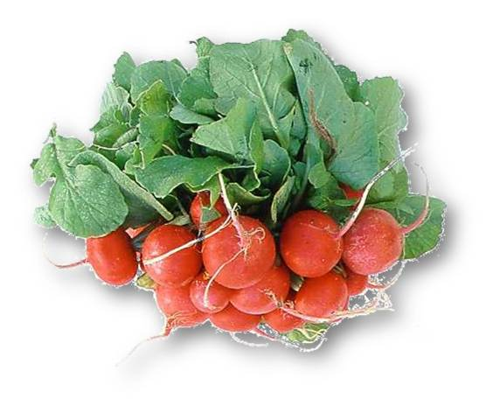
Происхождение слова
От латинского слова radix– корень.

Slide 5
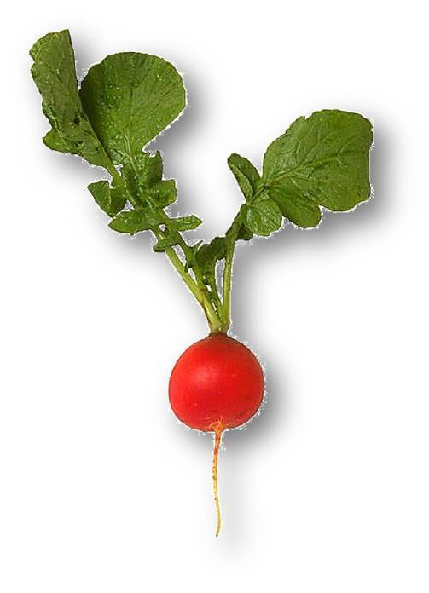
Однокоренные слова
редис
редиска
редисочка

Slide 6
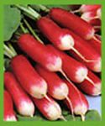
Загадки
Щёки розовые, нос белый,
В темноте сижу весь день,
А рубашка зелена–
Вся на солнышке она.

Slide 7
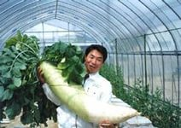
Что растёт на грядке? В. Коркин
Что растёт на грядке?
Огурцы, горошек сладкий,
Помидоры и укроп
Для приправы и для проб.
Есть редиска и салат–
Наша грядка просто клад.
Но арбузы не растут
Тут.
Если слушал ты внимательно,
Запомнил обязательно.
Отвечай-ка по порядку:
Что растёт на нашей грядке?

Slide 8
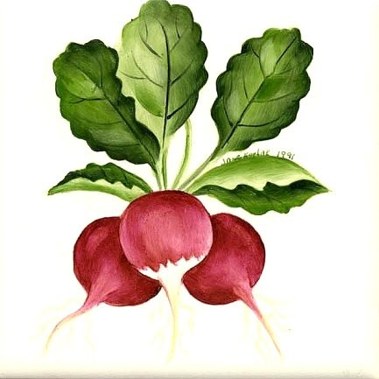
Найди словарные слова
Что растёт на грядке?
Огурцы, горошек сладкий,
Помидоры и укроп
Для приправы и для проб.
Есть редиска и салат–
Наша грядка просто клад.
Но арбузы не растут
Тут.
Если слушал ты внимательно,
Запомнил обязательно.
Отвечай-ка по порядку:
Что растёт на нашей грядке?

Slide 9
Выучи
Стала девочка котёнка кормить.
Принесла овсяной кашки–
Отвернулся он от чашки.
Принесла ему редиски–
Отвернулся он от миски.
Принесла кусочек сала.
Говорит котёнок:-- Мало!
Вот какой глупый котёнок.

Slide 10
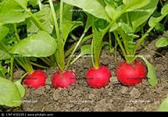
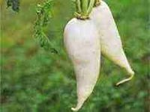

Slide 11
Прочти
Кто редиску уважает? Кто редиску обожает. Очень быстро тот растёт! - Побежали в огород, Там в большие миски Нарвали мы редиски. Попадёт она на зуб, Только слышно : ХРУП, ХРУП! И взрослея с каждым днём, Мы растём! РАСТЁМ! РАСТЁМ! Хочешь подрасти? Так это просто! Витамины ешьте роста!

